Slide 1
Ch 8: Interconnecting and I/O 互连及输入输出组织
第一讲 I/O设备
第二讲 总线及系统互连、I/O接口
第三讲 I/O传输方式
Notes:
Performance: throughput and delay, queuing analysis and delay; benchmarks: high-performance or super computing, transactions and file system; Types:tapes, drum, disk(floppy and hard), disk array.
Bus performance: separate address bus and data bus, widen the bandwidth of bus, increasing the transfer block.
Timing: synchronous and asynchronous
Types: processor-memory, backplane, I/O,
Connections: 1bus, 2-level, 3-level.
Arbitration: Daisy chain, central, distributed collision detect(Ethernet), distributed self selection(SCSI).

Slide 2
第一讲 I/O设备
主 要 内 容
I/O系统概述
I/O系统的功能及性能
OS在I/O系统中的角色
I/O设备概述
I/O设备的通用模型

Slide 3
I/O 系统的性能
两个常用的性能指标：
Throughput: I/O bandwidth ( 吞吐率，即：I/O带宽)
单位时间内从系统输入/输出多少数据
或 单位时间内实现了多少次输入/输出操作
Response time: Latency ( 响应时间，即：等待延迟)
在多长时间内完成请求的任务
不同的任务对性能的要求不同
要求吞吐量高的场合：
如：多媒体应用（音/视频的播放要流畅！）
要求响应时间短的场合：
如：事务处理系统（存/取款的速度要快！）
要求吞吐率高且响应时间短的场合：
文件服务器、Web服务器等
Notes:
For the first point( pointing to the first bullet), I want to say that many many factors overlap each other to determine the final I/O performance, making the I/O designing and improving difficult for people at all levels: hardware, OS or application programmers.
For the second point, there is tradeoff problem between such 2 metrics. This will be shown in the next slide.

Slide 4
I/O 系统的功能
输入/出系统的功能：
解决各种形式信息的输入和输出
即：用户如何将所需的信息（文字、图表、声音、视频等）通过不同的外设输入到计算机中，以及计算机内部处理的结果信息如何通过相应的外设输出给用户
要实现上述功能需解决以下一系列的问题：
怎样在CPU、主存和外设间建立一个高效的信息传输 “通路”；
怎样将用户的I/O请求转换成设备的命令；
如何对外设进行编址；
怎样使CPU方便地寻找到要访问的外设；
I/O硬件和操作系统如何协调完成主机和外设之间的数据传送
等等
以上是本章的主要内容

Slide 5
外设发展与分类
按信息传输方向来分，外设分为：
输入设备
从外部向计算机输入信息，如：键盘、鼠标、扫描仪等
输出设备
从计算机向外部输出信息，如：打印机、显示器等
输入输出设备
既可输入又可输出，如：磁盘存储器、光盘存储器、网卡等
按功能来分，外设分为：
人-机交互设备
输入/输出的信息是人可读的，或可操作的
如：键盘、鼠标、扫描仪、打印机、显示器等
外部存储设备（大部分为成块传送设备）
用于信息的存储（其输入/出的信息是机器可读的）
如：磁盘、磁带、光盘等
机-机通信设备
主要用于计算机和计算机之间的通信
如：网卡、调制解调器、A/D、D/A等

Slide 6
常用外部设备
输入设备：
键盘、触摸屏
图形输入设备(鼠标、图形板、跟踪球、操纵杆、光笔)
图像输入设备(摄像机、扫描仪、传真机)
条形码阅读机、光学字符识别设备(OCR)
音、视频输入设备
输出设备：
显示器(字符、汉字、图形、图像)
打印设备(点阵、激光、喷墨)
绘图仪 (平板式、滚筒式)
声音输出设备
其它：
终端设备(键盘+显示器)
外存储器(磁盘、磁带、光盘)

Slide 7
外部设备的通用模型
通过电缆与计算机内部I/O接口进行数据、状态和控制信息的传送
控制逻辑根据控制信息控制设备的操作，并检测设备状态
缓冲器用于保存交换的数据信息
变换器用于实现电信号形式（内部数据）与其他形式的设备数据之间的转换
I/O接口（电缆）
控制
状态
数据
缓冲器
变换器
控制逻辑
所有设备都可以抽象成这个通用模型！
设备所用的电缆线中有以下三种信号线：
控制信号、状态信号、数据信号
设备数据
环境
下面以磁盘为例，说明外部设备的工作原理

Slide 8
硬盘驱动器的逻辑结构
如何定位磁盘上的数据（磁盘地址格式）？
柱面(磁道)号、磁头（盘面）号、扇区号
操作过程？
与磁盘控制器之间的接口
寻道、旋转、读/写

Slide 9
第二讲 总线及系统互连、I/O接口
主 要 内 容
总线概述
基于总线的互连结构
I/O接口
I/O接口的分类
I/O控制器的结构
I/O控制器的职能
I/O端口的概念
I/O设备的寻址

Slide 10
总线的分类
总线是指在各种层次上提供部件之间的连接和交换信息的通路
分为以下几类：
芯片内总线：在芯片内部各元件之间提供连接
例如，CPU芯片内部，各寄存器、ALU、指令部件等之间有总线相连
系统总线：在系统主要功能部件（CPU 、MM和各种I/O控制器）间提供连接
单总线结构
将CPU、MM和各种I/O适配卡通过底板总线(Backplane Bus)互连，底板总线为标准总线(Industry standard)
多总线结构
将CPU、Cache、MM和各种I/O适配卡用局部总线、处理器-主存总线、高速I/O总线、扩充I/O总线等互连。主要有两大类：
Processor- Memory Bus (Design specific or proprietary)
短而快，仅需与内存匹配，使CPU-MM之间达最大带宽
I/O Bus (Industry standard)
长而慢，需适应多种设备，一侧连接到Processor- Memory Bus 或 Backplane Bus，另一侧连到I/O控制器
（注：Intel公司在推出845、850等芯片组时，对“System Bus”有专门的定义，将处理器总线称为前端总线(Front Bus)或系统总线）
通信总线：在主机和I/O设备之间或计算机系统之间提供连接
通常是电缆式总线，如SCSI、RS-232、USB、PS-2等

Slide 11
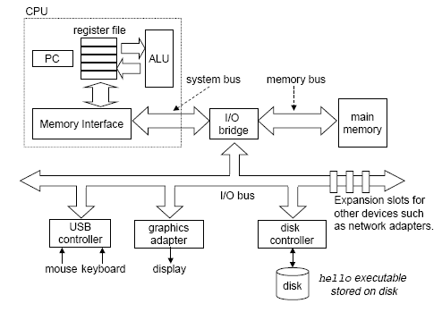
Intel 体系结构中特指的“系统总线”
北桥芯片组把处理器–存储器总线分成了两个总线：处理器总线（系统总线，前端总线）
存储器总线
I/O总线
本章主要介绍的系统总线指

Slide 12
系统总线的组成
系统总线通常由一组控制线、一组数据线和一组地址线构成。也有些总线没有单独的地址线，地址信息通过数据线来传送，这种情况称为数据/地址复用。
数据线（Data Bus）：承载在源和目的部件之间传输的信息。数据线的宽度反映一次能传送的数据的位数。
地址线（Address Bus） ：给出源数据或目的数据所在的主存单元或I/O端口的地址。地址线的宽度反映最大的寻址空间。
控制线（Control Bus） ：控制对数据线和地址线的访问和使用。用来传输定时信号和命令信息。典型的控制信号包括：
时钟（Clock）：用于总线同步。
复位（Reset）：初始化所有设备。
总线请求（Bus Request）：表明发出该请求信号的设备要使用总线。
总线允许（Bus Grant）：表明接收到该允许信号的设备可以使用总线。
中断请求（Interrupt Request）：表明某个中断正在请求。
中断回答（Interrupt Acknowledge） ：表明某个中断请求已被接受。
存储器读（memory read）：从指定的主存单元中读数据到数据总线上。
存储器写（memory read）：将数据总线上的数据写到指定的主存单元中。
I/O读（I/O read）：从指定的I/O端口中读数据到数据总线上。
I/O写（I/O Write） ：将数据总线上的数据写到指定的I/O端口中。
传输确认（transmission Acknowledge） ：表示数据已被接收或已送总线

Slide 13
基本概念
总线裁决
早期：总线多是共享传输，需确定哪个设备使用总线。
现在：总线多是点对点传输，无需裁决。
总线定时
定义总线事务中的每一步何时开始、何时结束。
Synchronous (同步)：用时钟信号来确定每个步骤
Asynchronous(异步)：用握手信号来定时，前一个信号结束就是下一
个信号的开始
半同步：结合使用时钟信号和握手信号来定时
并行/串行传输
并行传输：一个方向同时传输多位数据信号，故位与位需同步！
串行传输：一个方向只传输一位数据信号，无需在位之间同步！
现在总线设计的趋势是：点对点、异步、串行

Slide 14
总线的性能指标
总线宽度
总线中数据线的条数，决定了每次能同时传输的信息位数。
总线工作频率
早期的总线通常一个时钟周期传送一次数据，工作频率等于总线时钟频率
现在有些总线一个时钟周期可以传送2次或4次数据，因此，工作频率是时钟频率的2倍或4倍。
总线带宽
总线的最大数据传输率
对于同步总线，总线带宽计算公式： B=W×F/N
W-总线宽度；F-总线时钟频率；N-完成一次数据传送所用时钟周期数。
F/N实际上就是总线工作频率
总线传送方式
非突发传送：每个总线事务都传送地址，一个地址对应一次数据传送。
突发传送：即为成块数据传送。突发传送总线事务中，先传送一个地址，后传送多次数据，后续数据的地址默认为前面地址自动增量。

Slide 15
回顾：I/O总线,I/O控制器与I/O设备的关系
寄存器组
ALU
R6
y
显卡
主存储器
0
CPU总线接口
CPU(前端)总线
北桥芯片
存储器总线
y
A
I/O 总线
南桥芯片
I/O 总线
主板扩展槽
PCI接口
USB
控制器和接口
以太网卡
磁盘控制器
声卡
视频卡
鼠标器
键盘
网线
光驱
disk

Slide 16
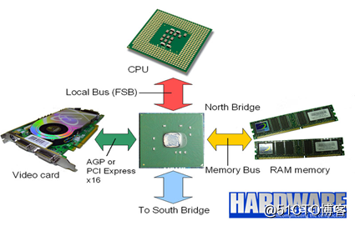
处理器总线---FSB
前端总线（Front Side Bus，FSB）
并行传输、同步定时方式
早期Intel架构使用，位于CPU芯片与北桥芯片之间互连
从Pentium Pro开始，FSB采用quad pumped技术：每个总线时钟周期传送4次数据。
若工作频率为1333MHz（实际单位应是MT/s，表示每秒传送1333M次数据，实际时钟频率为333MHz），总线宽度为64位，则总线带宽为1333MT/s×8B=10.5GB/s。
由于新的QPI总线技术的出现，从第二代Core i7以及Core i5、Core i3 CPU就不使用FSB总线了。

Slide 17
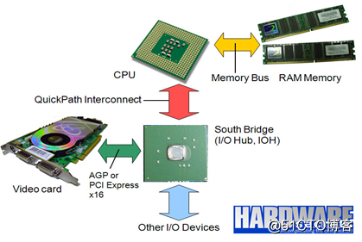
处理器总线---QPI
QPI（Quick Path Interconnect）总线
目前在Intel架构中CPU芯片内部核之间、CPU芯片之间、CPU芯片与IOH（I/O Hub）芯片之间，都通过QPI总线互连
采用QPI总线的CPU已经将主存控制器集成到芯片，因此主存不需要通过北桥，而是直接与CPU相连。
QPI是基于包交换的串行、高速点对点连接。每个QPI数据包长80位。
发送方和接收方有各自的时钟信号，总线有20条数据线，每条数据线为一个双向的串行传输通道，因此双方都有20个传输通道。
QPI的一个时钟周期传两次，故一个方向每次可传20位，其中16位数据，4位校验位。
QPI总线带宽为：每秒传送次数×2B×2 （按有效数据位计算）
QPI总线的速度单位（工作频率）为GT/s，表示每秒传送多少G次。
例如，时钟频率为2.4GHz，则速度为4.8GT/s，QPI带宽为4.8G×2B×2=19.2GB/s. 若时钟频率为3.2GHz，则QPI带宽可达25.6GB/s

Slide 18
存储器总线
CPU芯片内含的核，共4个
寄存器组
指令预取
MMU
L1 d-cache
32 KB, 8路
L1 i-cache
32 KB, 8路
64L1 d-TLB
个页表项, 4路
L1 i-TLB
128个页表项, 4路
QPI
L2联合cache
256 KB, 8路
L2联合TLB
512个页表项, 4路
连接
其他核
QPI点对点连接总线4条每个带宽为25.6 GB/s
连接IOH
L3联合cache
8 MB, 16-路
（所有核共享）
DDR3存储器控制器
3 x 64 bit @ 10.66 GB/s
总带宽 32 GB/s（所有核共享）
存储器总线64位宽，速度为1333MT/s，
总带宽为：3 x 8B x 1333M = 32GB/s.
主存储器
三通道 DDR3-1333 SDRAM
从Core i7开始，北桥在CPU芯片内，CPU通过存储器总线（即内存条插槽，图中为三通道插槽）直接和内存条相连。3个存控包含在CPU芯片内。

Slide 19
I/O总线
I/O总线用于为系统中的各种I/O设备提供输入输出通道
I/O总线在物理上可以是主板上的I/O扩展槽，如：
第一代：ISA/EISA总线、VESA总线，早被淘汰
第二代：PCI、AGP、PCI-X，被逐渐淘汰
第三代：PCI-Express
PCI-Express总线（串行总线，主流总线）
两个PCI-Express设备之间以一个链路（link）相连
每个链路包含多条通路（lane），可以是1,2,4,8,16或32条
PCI-Express×n表示一个具有n条通路的PCI-Express链路
每条通路可同时发送和接受，每个数据字节被转换为10位信息被传输
PCI-Express1.0下，每条通路的发送和接受速率都是2.5Gb/s，故PCI-Express×n的带宽为：2.5Gb/s×2×n/10=0.5GB/s×n。
PCI-Express1.0下，PCI-Express×2的带宽为1GB/s，PCI-Express×4的带宽为2GB/s，PCI-Express×16的带宽为8GB/s.

Slide 20
基于Core i7系列处理器的互连结构举例
64b,8.5GB/s
Intel Core i7
处理器
64b,8.5GB/s
DDR3 1066
64b,8.5GB/s
DDR3 1066
DDR3 1066
QPI
25.6GB/s
PCI-Express 2.0
1×16、2×16、4×8或其他组合
X58
IOH
最多36条
DMI
2GB/s
ICH10
ICH10R
集成声卡
6个PCI-Express×1
6个SATA口
10/100/1000Mbps
网卡接口
12个高速USB口
QPI总线的带宽为：6.4GT/s×2B×2=25.6GB/s
每个存储器总线的带宽为：64b/8×1066 MT/s = 8.5 GB/s .
DMI：Direct Media InterfaceI(直接媒体接口)。

Slide 21
I/O总线,I/O控制器与I/O设备的关系
IDE是通信总线还是I/O总线？
通信！
机 箱
IDE接口
I/O控制器
主板插槽
机箱
插座
键盘
鼠标器
硬盘
光驱
I/O设备
芯片组
CPU
机箱
插座
打印机
扫描仪
I/O设备
内存
I/O总线
显示器
麦克风
网线
板卡
插座
PCI插槽
I/O控制器
（扩充卡）
I/O设备
主板
I/O接口设备侧的通信总线（电缆）
I/O设备通常是物理上相互独立的设备，它们一般通过通信总线与I/O控制器连接
I/O控制器（I/O接口）通过扩充卡或者南桥芯片与I/O总线连接
I/O总线经过北桥芯片与内存、CPU连接

Slide 22
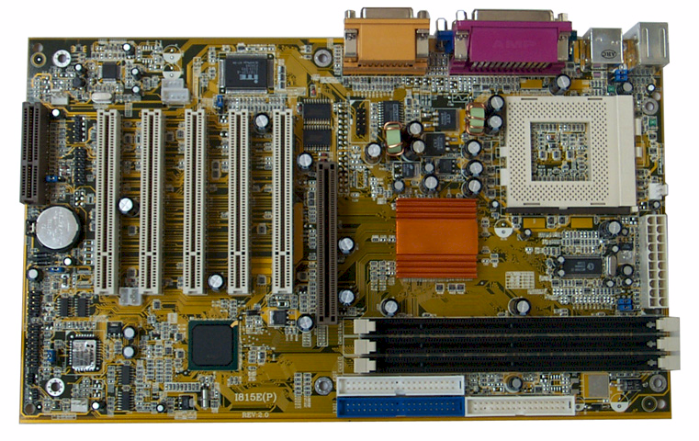
主板上的扩充插槽都是一种总线插座

Slide 23
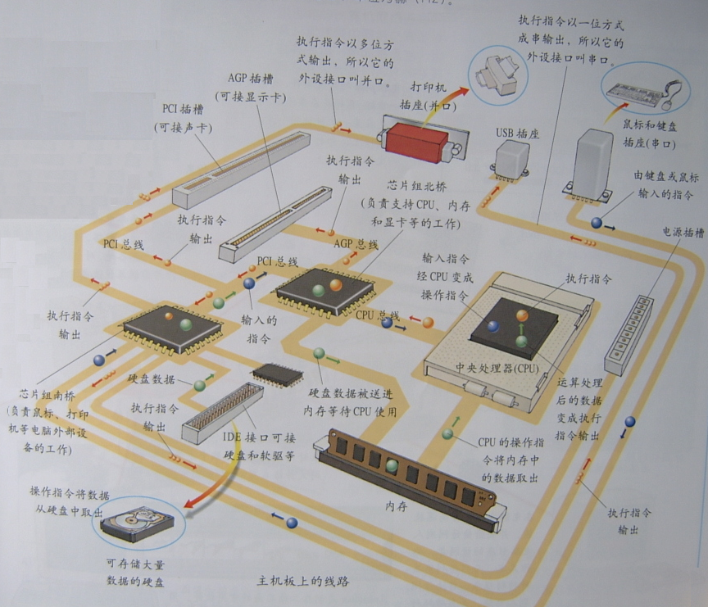

Slide 24
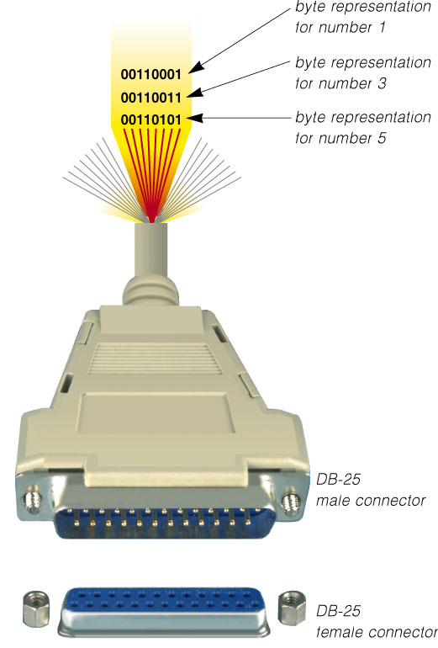
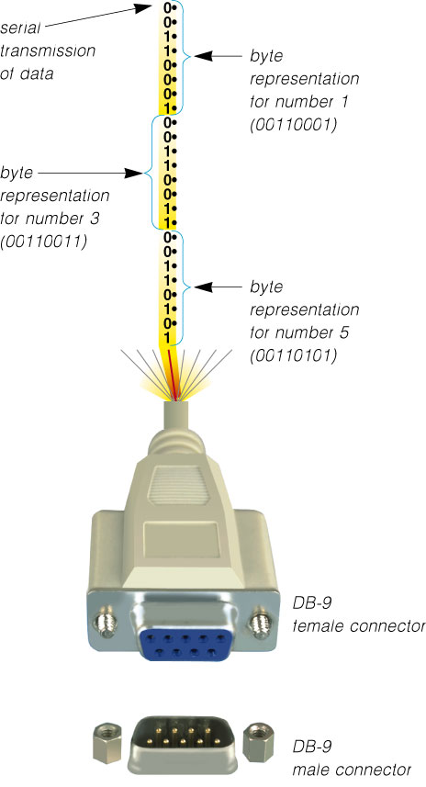
关于I/O接口
I/O接口：I/O设备控制器及其插座（如网卡、显卡、键盘适配器、磁盘控制器）
包括：插头 / 插座的形式、通讯规程和电器特性等
分类：
从数据传输方式来分：
串行（一次只传输1位）
并行（多位一起进行传输）
从是否能连接多个设备来分：
总线式（可连接多个设备）
独占式（只能连接1个设备）
从是否符合标准来分：
标准接口 （通用）
专用接口 （专用）
按功能选择的灵活性来分：
可编程接口
不可编程接口
并行口
串行口

Slide 25
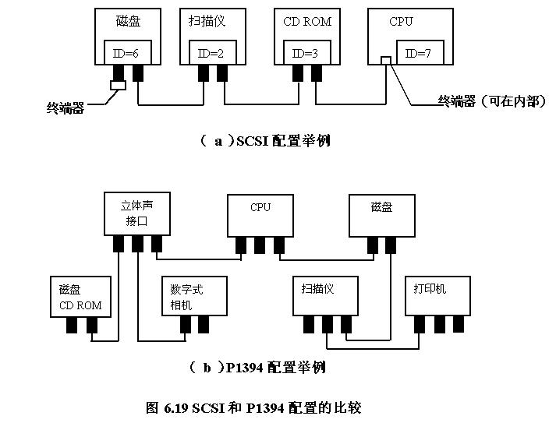
总线式I/O接口

Slide 26
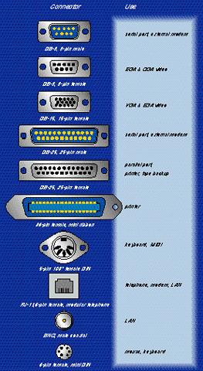
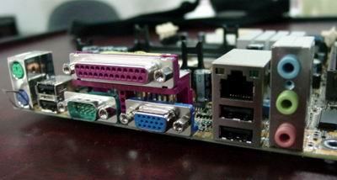
I/O设备接口插座（连接器）
并行口
以太网
双绞线接口
键盘接口
串行口
9针
VGA
视频口
串行口
25针
并行口
键盘接口
双绞线接口
鼠标器
接口
串行口
显示器
接口
麦克风
音 箱
USB
接口
同轴电缆网络接口
(安装在主板上的I/O设备接口插座)
PS/2接口

Slide 27
回顾： I/O总线、I/O接口与I/O设备的关系
寄存器组
ALU
R6
y
显卡
主存储器
0
CPU总线接口
CPU(前端)总线
北桥芯片
存储器总线
y
A
I/O 总线
南桥芯片
I/O 总线
主板扩展槽
PCI接口
USB
控制器和接口
以太网卡
磁盘控制器
声卡
视频卡
鼠标器
键盘
网线
光驱
disk
本课程把I/O控制器和插座合起来称为I/O接口。

Slide 28
I/O接口（I/O控制器）的职能
数据缓冲
提供数据缓冲寄存器，以达到主机和外设工作速度的匹配。
错误或状态检测
提供状态寄存器，以保存各种错误或状态信息供CPU查用。
控制和定时
提供控制和定时逻辑，以接受从系统总线来的控制定时信号。
数据格式转换
提供数据格式转换部件，使通过外部接口得到的数据转换为内部接口需要的格式，或在相反的方向进行数据格式转换。
与主机和设备通信
上述功能通过I/O接口与主机之间、I/O接口与设备之间的通信来完成。

Slide 29
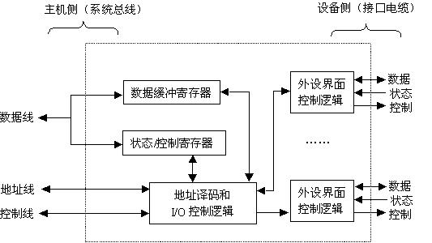
I/O接口（I/O控制器）的结构
不同I/O模块在复杂性和控制外设的数量上相差很大
I/O控制器的基本结构：
通过发送命令字到I/O控制寄存器来向设备发送命令
通过从状态寄存器读取状态字来获取外设或I/O控制器的状态信息
通过向I/O控制器发送或读取数据来和外设进行数据交换
将I/O控制器中CPU能够访问的各类寄存器称为I/O端口
对外设的访问通过向I/O端口发命令、读状态、读/写数据来进行

Slide 30
I/O设备的寻址方式
对I/O端口读写，就是向I/O设备送出命令或从设备取得状态或读/写设备数据
一个I/O控制器可能会占有多个端口地址
I/O端口必须编号后，CPU才能访问它
I/O设备的寻址方式就是I/O端口的编号方式
（1）统一编址方式（内存映射方式）
与主存空间统一编址，将主存空间分出一部分地址给I/O端口进行编号。
（该方法是将I/O端口映射到某主存区域，故也称为“存储器映射方式”）
例如，RISC机器、Motorola公司的处理器等采用该方案
（2）独立编址方式（使用专门的I/O指令方式）
不和主存单元一起编号，而是单独编号，使成为一个独立的I/O地址空间
（因需专门I/O指令，也称为“特殊I/O指令方式”）
例如，Intel公司和Zilog公司的处理器就是独立编址方式

Slide 31
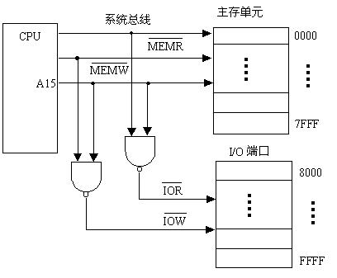
统一编址方式
CPU不直接通过读写控制信号IOR、 IOW对I/O端口读写，而是根据I/O端口在地址空间的位置，通过地址译码来实现。
地址线的高位参与片选控制逻辑。
无需设置专门I/O指令，只要用一般访存指令就可存取I/O端口。
MEMR或MEMW命令由访存指令发出，IOR和IOW命令怎样呢？
I/O模块
也由访存指令产生，只是访问的地址范围不同！

Slide 32
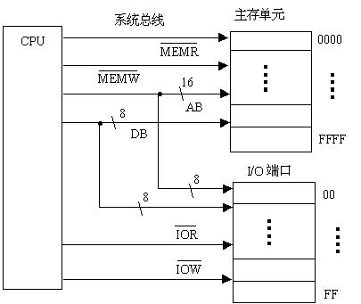
独立编址方式
通过不同的读写控制信号IOR、 IOW和 MEMR、 MEMW来控制对I/O 端口和存储器的读写。
一般I/O端口比存储器单元少，所以选择I/O端口时，只需少量地址线。
指令系统必须设计专门的I/O指令。
MEMR或MEMW命令由访存指令发出，IOR和IOW命令怎样呢？
由专门的I/O指令产生，指令中给的地址可能相同，但操作命令不同！

Slide 33
奔腾机的I/O端口编址方式
采用独立编址方式，I/O地址空间由2¹⁶(64K)个8位端口组成。
虽然有64K字节的寻址空间，但一般只使用其中1K字节的I/O空间，故只用低10位地址线寻址。
两个连续的8位端口可作为一个16位端口，四个连续的8位端口可作为一个32位端口。所以一次可传送32位、16位或8位数据。
采用专门的I/O指令：IN和OUT（处理器执行到这些指令时产生相应的I/O读写命令信号）。

Slide 34
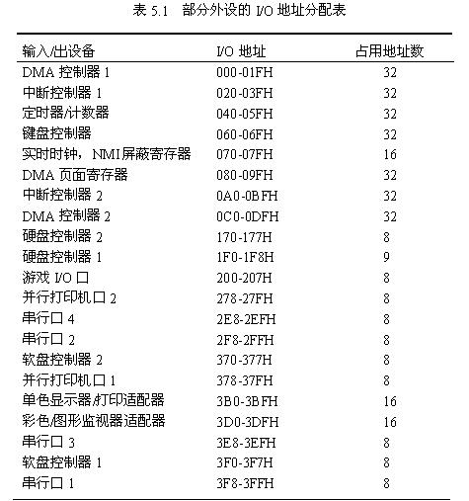
奔腾机I/O端口地址分配表

Slide 35
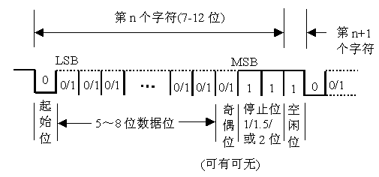
并行传输和串行传输（计算机网络课学过？）
并行传输方式
多位数据在多条数据线上并行传送
最大传输率为：时钟频率 x 数据线宽度
串行传输方式
波特率：每秒钟通过信道传输的码元数
比特率：每秒钟传输的位数
两相调制时，波特率=比特率
异步串行
每个字符的开始是随机的，需起始位，字符内的位之间同步
有效数据位为5位时，停止位取1位或1.5位，其他情况取1位或2位
一个字符可能由7～12位信息组成，称其为一个数据帧
缺点：每个字符都有额外信息，实际字符传输率低
同步串行
字符之间、字符内的位之间都同步

Slide 36
第三讲 I/O传输方式
主 要 内 容
轮询方式（程序直接控制 / 程序查询方式）
程序中断方式（中断驱动方式）
中断响应的条件和中断响应过程
中断处理过程
中断控制器
多重中断和中断屏蔽
直接存储器访问方式（DMA方式）
DMA方式的要点
DMA控制器的结构
DMA的三种控制方式
DMA传输过程

Slide 37
I/O设备与主机进行数据交换的三种基本方式
程序直接控制方式（最简单的I/O方式）
无条件传送：对简单外设定时（同步）进行数据传送
条件传送：Polling (轮询，查询): OS主动查询，也称为程序查询方式
I/O设备（包括I/O接口）将自己的状态放到一个状态寄存器中
OS阶段性地查询状态寄存器中的特定状态，以决定下一步动作
I/O Interrupt (中断I/O方式): 几乎所有系统都支持的中断I/O方式
若一个I/O设备需要CPU干预，它就通过中断请求通知CPU
CPU中止当前程序的执行，调出OS（中断处理程序）来执行
处理结束后，再返回到被中止的程序继续执行
OS是被动调出的，也称为中断驱动I/O方式
Direct Memory Access (DMA方式): 磁盘等高速外设特有的I/O方式
磁盘等高速外设成批地直接和主存进行数据交换
需要专门的DMA控制器控制总线，完成数据传送
当外设准备好数据后，向DMA控制器发DMA请求信号，DMA控制器再向CPU发总线请求，CPU让出总线后，由DMA控制器控制总线进行传输，无需CPU干涉

Slide 38
程序直接控制方式
程序直接控制方式（最简单的I/O方式）
无条件传送接口

Slide 39
程序直接控制方式
程序直接控制方式（最简单的I/O方式）
条件传送接口
⑥
③
数据线
数据缓冲寄存器
数据输入
⑤
②
准备就绪
启动设备
D
B
①
启动命令
④
设备工作结束
地址线
设备选择电路

Slide 40
程序直接控制（程序查询）方式
这里“就绪”的含义是什么？
举例：用程序直接控制方式控制打印输出
打印控制器的数据缓冲中内容已被取走，现为“空”，可接受新的打印字符。
开始
……
启动打印
读接口状态
读打印机状态
N
就绪否
Y
出错处理
Y
出错否
输出一个字符
N
N
完成否
读打印机状态
Y
结束
Y
N
忙否

Slide 41
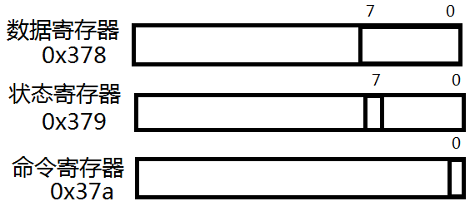
打印输出标准子程序
功能：打印$1寄存器中的字符。
print: # $1 的低8位是要打印的字符,入口参数
sw $1, 0x378($0) # 0x378打印机接口数据锁存器地址
wait: lw $2, 0x379($0) # 0x379打印机接口状态寄存器地址
# 读打印机状态位到$2
andi $2, $2, 0x80 # 检查忙碌位
beq $2, 0x80, wait # 等待直到打印机不忙
addi $3, $0, 0x0d # 置选通位＝1
sw $3, 0x37a($0) # 0x37a打印机接口命令寄存器地址 # 使的命令寄存器中选通位置1
addi $3, $0, 0x0c # 置选通位＝0
sw $3, 0x37a($0) # 使命令寄存器中选通位置0
jr $ra

Slide 42
程序控制I/O （ 查询I/O方式）
工作
工作
外设
CPU
启动
完成
启动
完成
探询
探询
此时，CPU处于停止状态吗？
“踏步”现象
不是！只是不断执行 “ IN-TEST-JE” 3条指令。
“探询”期间，可一直不断查询（独占查询），也可定时查询（需保证数据不丢失！）。
特点：
简单、易控制、外围接口控制逻辑少；
CPU与外设串行工作，效率低、速度慢，适合于慢速设备
查询开销极大 (CPU完全在等待“外设完成”）
工作方式：完全串行工作方式或部分串行，CPU用100%的时间为I/O服务！

Slide 43
中断I/O方式
基本思想：
当外设准备好时，便向CPU发中断请求，CPU响应后，中止现行程序的执行，转入一个“中断服务程序”进行输入/出操作，实现主机和外设接口之间的数据传送，并启动外设工作。 “中断服务程序”执行完后，返回原被中止的程序断点处继续执行。此时，外设和CPU并行工作。
中断服务程序
工作
完成
工作
完成
工作
外设
启动
启动
CPU
启动
请求
响应
返回
请求
响应
上述哪段时间CPU和外设并行工作？
程序切换（响应中断过程）由硬件完成，即执行“中断隐指令”，时间为

Slide 44
复习：处理器中的异常（中断）处理机制
异常(中断)发生时，处理器必须做以下基本处理（执行中断隐指令以响应中断）：
① 保护断点和程序状态：
将返回原程序执行的断点和程序状态保存到堆栈或特殊寄存器中
PC=>堆栈 或 EPC
PSWR=>堆栈 或 EPSWR
( 注：PSW（Program Status Word）：程序状态字
PSWR（PSW寄存器）：用于存放程序状态。如，X86的FLAGS）
② 识别异常事件，并转到具体的异常处理程序执行
有两种不同的方式：软件识别和硬件识别（向量中断方式）
（1）软件识别（MIPS采用） ：设置一个异常状态寄存器（MIPS中为Cause寄存器），用于记录异常原因。操作系统使用一个统一的异常处理程序（MIPS的入口为0x8000 0180） ，该程序按优先级顺序查询异常状态寄存器，识别出异常事件。
（2）硬件识别（向量中断）（80x86采用）：用专门的硬件查询电路按优先级顺序识别异常，得到一个“中断类型号”，根据此号，到中断向量表中读取对应的中断服务程序的入口地址。
除上述2个任务外，还有一个首要任务！是什么？
关中断（禁止中断）！即：将中断允许（触发器）标志清0。

Slide 45
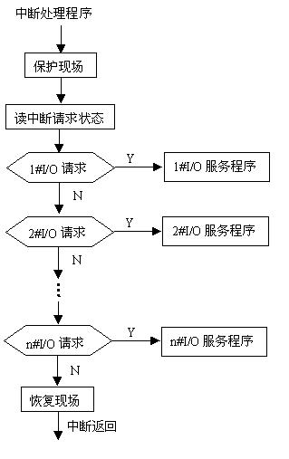
复习：中断源的识别方法
软件方法（轮询）
中断查询程序根据中断
请求状态，按优先级顺序
来识别
如：MIPS的异常/中断
查询程序入口为：
0x8000 0180
硬件方法（向量中断）
将所有中断请求状态送
到一个排队电路中，根
据中断优先级识别出最
高优先级的中断请求
链式查询（菊花链）
独立请求（并行判优）
SKIP
中断控制器中的“中断优先权编码器” 专门用来进行中断源识别
注：内部异常和外部中断都有优先级，通常所有内部异常的优先级都比外部中断高。为什么？

Slide 46

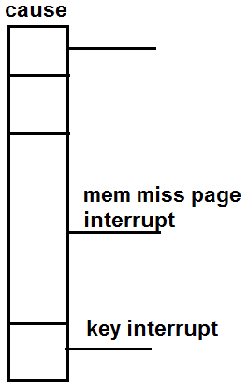
MIPS中断系统 (ARM, RISC-V类似）
中断请求: CPU每条指令指令结束时，检查是否有中断请求，即:判断ISR是否为1?(硬件完成)
CPU响应: 如果有中断请求，即ISR=1，则保存断点(PC），并转到中断服务程序。(硬件完成)
EPC←PC
ESR←SR ; Status Rigister
PC← 0x8000 0180
中断处理: 中断服务程序，软件
中断返回: 中断服务程序结束时，在最后安排一条中断返回指令eret。eret 指令: PC←EPC
SR←ESR
中断服务程序
0x8000 0180： lw $3, cause(r0) ；根据cause 转到相应的中断处理部分
add $1, $3, #0
xori $1, #0x0001
beq $1, #0x0001 , key_int
add $1, $3, #0
xor $1, #0x0004
beq $1 , #0x0004, miss_page
.….….
key_int: ……..
miss_page: ………
………
eret
课后思考：
如何修改数据通路，完成中断功能

Slide 47
8086/8088的中断向量表
中断向量表，也称中断入口地址表（或异常表），位于0000H～03FFH。共256组，每组占四个字节 CS:IP 。向量地址=中断类型号x4
例1：除法错的中断类型号
为0，故其向量地址
为：0x4=0
例2：NMI的中断类型号为
2，故其向量地址为：
2x4=8
CS:IP
除法错
00～03
04～07
08～0B
3FC～3FF
CS:IP
单步
CS:IP
NMI
CS:IP
中断向量表的起始地址存放在一个异常表基址寄存器中。
CS:IP
中断向量表（异常表）中每一项是对应异常处理程序的入口地址，被称为中断向量(Interrupt Vector)
有了中断类型号，就可得到中断向量，从而转到中断服务程序执行。
但是，中断类型号怎么得到呢？

Slide 48
中断控制器的基本结构（如：8259A）
中断类型号送到什么线上？
何时采样中断请求信号？
数据线上！为什么？
中断查询信号发出后的固定时间内
CPU
CPU采样到INT信号有效，则进入“中断响应周期”！
中断类型
中断请求信号INT
回忆：哪里讲过并行判优？
中断类型号形成线路
INTR
判 优 线 路
总线裁决！
中断查询信号何时发出？
……
每条指令执行的最后一个操作控制信号（还记得“end”控制信号吗）！
CPU发出中断查询请求信号
屏蔽寄存器
中断请求寄存器
……
中断控制器
来自CPU，通过I/O指令为其赋值
来自不同外设，由外设硬件直接设置

Slide 49
中断驱动I/O方式
中断过程
中断检测（硬件实现）
中断响应（硬件实现）
中断处理（软件实现）
中断响应
中断响应是指主机发现外部中断请求，中止现行程序的执行，到调出中断服务程序这一过程。
中断响应的条件
① CPU处于开中断状态
② 在一条指令执行完
至少要有一个未被屏蔽的中断请求
中断处理
中断响应
问题：中断响应的时点与异常处理的时点是否相同？为什么？
通常在一条指令执行结束后开始查询有无中断请求，有的话立即响应，所以，一般在指令执行完时响应中断；而“异常”发生在指令执行过程中，所以，不能等到指令执行完才进行异常处理。

Slide 50
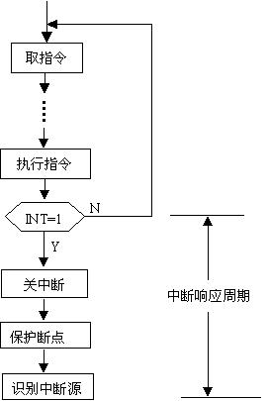
中断I/O方式
(2) 中断响应过程
执行一条隐指令，需完成一次总线操作，从总线上取中断类型号
具体来说，处理器做三件事：
① 关中断
0 => 中断允许触发器C_{IEN}
② 保护断点和程序状态
PC => 堆栈（或特殊寄存器EPC）
PSW => 堆栈
③ 识别中断源
取得中断服务程序首地址和初始 PSW分别送PC和PSWR
执行指令的最后一步：启动中断查询
由处理器硬件完成三个操作
从总线的数据线上取得中断类型号后得到中断服务程序首址（向量中断）或直接转中断查询程序（软件查询）

Slide 51
中断优先权编码器
中 断 类 型 号
编码器
中断类型号形成线路
并行判优线路
中断
查询

Slide 52
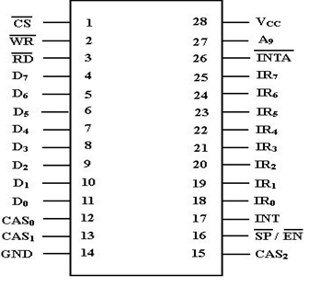
中断控制器举例-8259A
8259A是可编程中断控制器
8259A的功能
包含中断请求锁存、中断屏蔽、优先级排队、中断优先权编码器等电路
既可支持程序查询式中断，又可支持向量式中断
支持8级中断，通过多片级联最多可构成64级中断
各种中断功能可通过编程设定或更改
芯片有8个数据引脚，中断类型号最大范围为0-63，即最多可支持64级中断。

Slide 53
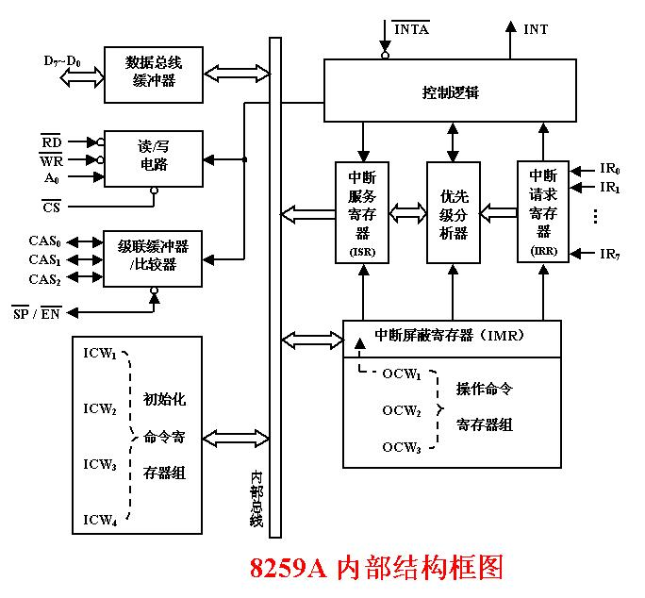
8259A的内部结构

Slide 54
中断处理过程
中断过程：中断响应 + 中断处理
中断响应的结果就是调出相应的中断服务程序 （处在“禁止中断”状态）
中断处理是指执行相应中断服务程序的过程
不同的中断源其对应的中断服务程序不同。
典型的多重中断处理（中断服务程序）分为三个阶段：
先行段（准备阶段）
保护现场及旧屏蔽字
查明原因（软件识别中断时）
设置新屏蔽字
开中断
本体段（具体的中断处理阶段）
结束段（恢复阶段）
关中断
恢复现场及旧屏蔽字
清“中断请求”
开中断
中断返回
处在“禁止中断”状态，
不允许被打断
处在“允许中断”状态，可被新的处理优先级更高的中断打断
处在“禁止中断”状态，不允许被打断
单重中断不允许在中断处理时被新的中断打断，因而直到中断返回前才会开中断。单重中断系统无需设置中断屏蔽字。

Slide 55
多重中断的概念
多重中断和中断处理优先权的动态分配
多重中断的概念：
在一个中断处理（即执行中断服务程序）过程中，若又有新的中断请求发生，而新中断优先级高于正在执行的中断，则应立即中止正在执行的中断服务程序，转去处理新的中断。这种情况为多重中断，也称中断嵌套。
中断优先级的概念：
中断响应优先级----由查询程序或硬联排队线路决定的优先权，反映多个中断同时请求时选择哪个响应。
中断处理优先级----由各自的中断屏蔽字来动态设定，反映本中断与其它中断间的关系。
回想一下，中断屏蔽字在何处用到的？

Slide 56
中断控制器的基本结构（如：8259A）
CPU
中断类型
中断请求信号INT
中断类型号形成线路
INTR
判 优 线 路
……
CPU发出中断查询请求信号
屏蔽字寄存器
中断请求寄存器
……
中断控制器
来自CPU，通过I/O指令为其赋值
来自不同外设，由外设硬件直接设置

Slide 57
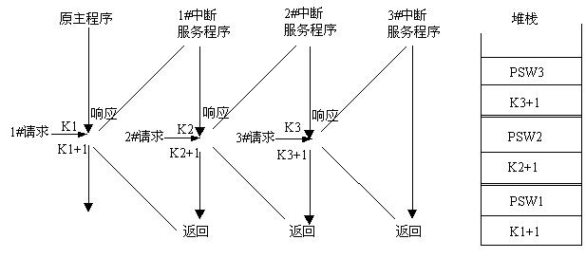
多重中断嵌套
中断优先级的顺序是：
3# > 2# > 1#
1#对2#开放（不屏蔽）
2#对3#开放（不屏蔽）

Slide 58
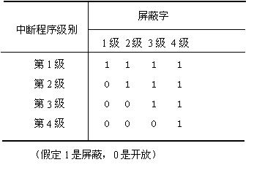
中断优先权的动态分配
举例：假定某中断系统有四个中断源，其响应优先级为1>2>3>4。假定在用户程序时同时发生1、3、和4级中断请求，执行3级中断服务程序时发生2级中断请求。分别写出处理优先级为1>2>3>4和1>4>3>2时各中断的屏蔽字及CPU完成中断处理的过程。
(1) 中断处理优先级为1>2>3>4时：

Slide 59
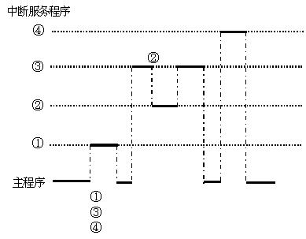
中断优先权的动态分配
举例：假定某中断系统有四个中断源，其响应优先级为1>2>3>4。假定在用户程序时同时发生1、3、和4级中断请求，执行3级中断服务程序时发生2级中断请求。分别写出处理优先级为1>2>3>4和1>4>3>2时各中断的屏蔽字及CPU完成中断处理的过程。
(1) 中断处理优先级为1>2>3>4时：

Slide 60
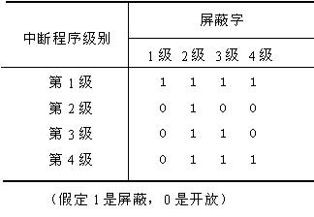
中断优先权的动态分配
举例：假定某中断系统有四个中断源，其响应优先级为1>2>3>4。假定在用户程序时同时发生1、3、和4级中断请求，执行3级中断服务程序时发生2级中断请求。分别写出处理优先级为1>2>3>4和1>4>3>2时各中断的屏蔽字及CPU完成中断处理的过程。
(2) 中断处理优先级为1>4>3>2时：

Slide 61
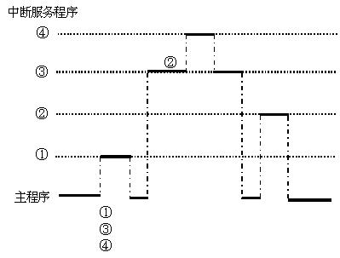
中断优先权的动态分配
举例：假定某中断系统有四个中断源，其响应优先级为1>2>3>4。假定在用户程序时同时发生1、3、和4级中断请求，执行3级中断服务程序时发生2级中断请求。分别写出处理优先级为1>2>3>4和1>4>3>2时各中断的屏蔽字及CPU完成中断处理的过程。
(2) 中断处理优先级为1>4>3>2时：

Slide 62
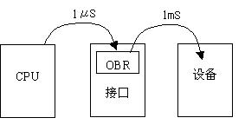
轮询方式和中断方式的比较
举例：假定某机控制一台设备输出一批数据。数据由主机输出到接口的数据缓冲器OBR，需要1μs。再由OBR输出到设备，需要1ms。设一条指令的执行时间为1μs(包括隐指令)。试计算采用程序传送方式和中断传送方式的数据传输速度和对主机的占用率。
问题：CPU如何把数据送到OBR，I/O接口如何把OBR中的数据送到设备？
CPU执行I/O指令来将数据送OBR；而I/O接口则是自动把数据送到设备。
对主机占用率：
在进行I/O操作过程中，处理器有多少时间花费在输入/出操作上。
数据传送速度（吞吐量、I/O带宽）：
单位时间内传送的数据量。
假定每个数据的传送都要重新启动！即是字符型设备

Slide 63
轮询方式和中断方式的比较
（1）程序直接控制传送方式
若查询程序有10条，第5条为启动设备的指令，则：
数据传输率为：1/(1000+5) μs，约为每秒995个数据。
主机占用率=100%
外设
1ms
（2）中断传送方式
若中断服务程序有30条，在第20条启动设备，则：
数据传输率为：1/(1000+1+20)μs，约为每秒979个数据。
主机占用率为：(1+30)/(1000+1+20)=3%
1:响应中断的时间
CPU
5μs
程序传送方式
外设
1ms
CPU
中断传送方式
为什么中断服务程序比查询程序长？
因为中断服务程序有额外开销，如：保存现场、保存旧屏蔽字、开中断、（查询中断源）等

Slide 64
DMA输入/输出方式
DMA的全称：直接存储器存取（Direct Memory Access）
为什么要引入DMA方式？
程序直接控制方式受“踏步”现象的限制，效率低下，不适合高速设备和主机间的数据传送。
中断控制方式虽比程序直接控制方式有效，CPU和外设有一定的并行度，但由于下列原因也不适合高速设备和主机间的数据传送。
对I/O请求响应慢。每传送一个数据都要等待外设的中断请求，并增加许多中断响应和中断处理前、后的附加开销（保护断点、现场等），不能及时响应I/O请求。
数据传送速度慢。数据传送由软件完成（由CPU执行相应的中断服务程序来完成)，速度慢 。

Slide 65
DMA方式的基本要点
DMA方式的基本思想
在高速外设和主存间直接传送数据
由专门硬件（即：DMA接口）控制总线进行传输
DMA方式适用场合
高速设备（如：磁盘、光盘等）
成批数据交换，且数据间的间隔时间短，一旦启动，数据连续读写。
采用“请求-响应”方式
每当高速设备准备好数据，就进行一次“DMA请求”，DMA控制器接受到DMA请求后，申请总线使用权。
DMA控制器的总线使用优先级比CPU高，为什么？
与中断控制方式结合使用
DMA传送前，“寻道”“旋转”等操作结束时，通过“中断”告知CPU。
在DMA控制器控制总线进行数据传送时，CPU执行其他程序。
DMA传送结束时，要通过“DMA结束中断”告知CPU。

Slide 66
与中断控制方式结合使用举例
用于磁盘和主存间数据交换时
磁盘的工作过程
寻道
中断方式
旋转
中断方式
连续读写
DMA方式
结束、校验
中断方式

Slide 67
DMA数据传送方式
I/O设备要求DMA传送时可能会遇到以下三种情况之一：
CPU不需访问主存----不会发生冲突，两者并行。
如: CPU正在执行乘法指令，要花很长时间而不需马上访存。
CPU正在访问主存
此时须等到存储周期结束，CPU让出总线，DMA才能访存。
CPU也同时要访问主存--此时出现访存冲突。
由于不马上响应DMA请求，高速设备可能会发生数据丢失，所以，DMA的总线优先权比CPU高。
针对上述情况，DMA通常有以下三种方式进行数据传送。
(1) CPU停止法(成组传送)
(2) 周期挪用(窃取)法(单字传送)
(3)交替分时访问法

Slide 68
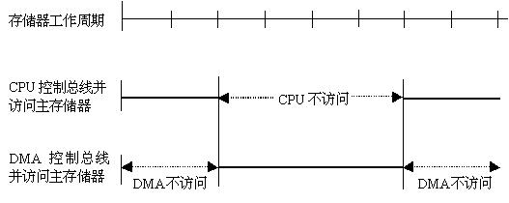
CPU停止法
DMA传输时，CPU脱离总线，停止访问主存，直到DMA传完一块数据。
优点：控制简单、适用于传输率很高的外设实现成组数据传送。
缺点：CPU工作受影响。DMA访存时CPU基本上处于停止状态。
主存周期没有被充分利用。即使I/O设备高速运行，但两个
数据之间的准备间隔时间也总大于一个存储周期，所以主
存周期没有被充分利用。

Slide 69
CPU停止法的改进
为了弥补CPU停止法的缺点可以采取以下方法：
在DMA接口中引入缓冲器
在DMA接口中设置一个小容量的高速缓存，I/O设备先和缓存交换数据，然后缓存再使用总线与主存快速交换数据。
可减少DMA传送数据时占用总线的时间。
采用周期挪用（窃取）法
DMA传输时，CPU让出一个总线事务周期，由DMA控制器控制总线来访问主存，传送完一个数据后立即释放总线。
即挪用一个存储周期进行外设和主存交换一个数据。
采用时间交替法
将每个存储周期分成两个时间片，一个给CPU，一个给DMA，这样在每个存储周期内，CPU和DMA都可访问存储器。

Slide 70
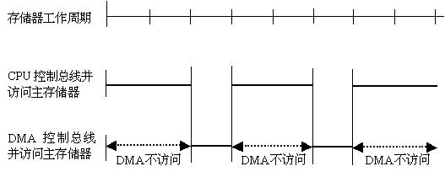
周期挪用法
优点：既能及时响应I/O请求，又能较好地发挥CPU和主存的效率。
这种方式下，在下一数据的准备阶段，主存周期被CPU充分利用。因此适合于I/O设备的读写周期大于主存周期的情况。
缺点：每次DMA访存都要申请总线控制权、使用后释放总线，因此，会增加传输开销。

Slide 71
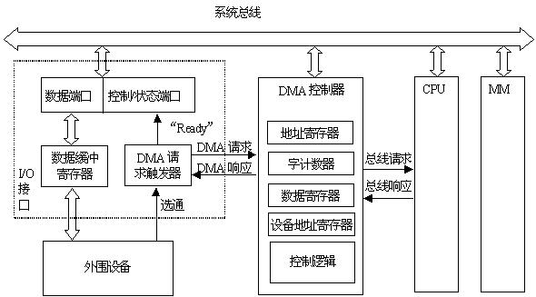
DMA方式结构
DMA方式下的系统逻辑结构

Slide 72
DMA控制器的功能
DMA数据传送过程由DMA接口的控制逻辑完成，所以DMA 接口也称DMA控制器。
其功能为：
(1) 请求。能接收外设发来的“DMA请求”信号，并能向CPU发“总线请求”信号。
(2) 响应。当CPU发出“总线响应”信号响应请求后，能接管对总线的控制。
(3) 发主存地址并修改。能在地址线上给出主存地址，并自动修改主存地址。
(4) 识别传送方向。能识别传送方向以在控制线上给出正确的读写控制信息。
(5) 确定传送数据个数。
(6) 能发出DMA结束信号。引起一次DMA中断，进行数据校验等一些后处理。

Slide 73
DMA控制器的操作步骤
DMA操作步骤
(1) DMA控制器的预置(初始化)----软件实现
准备内存
设置参数
启动外设
(2) DMA数据传送----硬件实现
DMA请求：选通-〉DMA请求-〉总线请求
DMA响应：总线响应(CPU让出总线)-〉DMA响应
DMA传送：DMA控制总线进行数据传送
(3) DMA结束处理----软件实现
根据计数值为“0”，发出DMA结束信号去接口控制产生
DMA结束中断请求信号，转入中断服务程序，做一些数据校
验等后处理工作。
SKIP

Slide 74
DMA控制器的初始化
准备内存区
* 输入：在内存设置好缓冲区
* 输出：先在内存准备好数据
设置传送参数
执行I/O指令，测试外设状态，对DMA控制器设置各种参数：
* 内存首址=〉地址寄存器
* 字计数值=〉字计数器
* 传送方向=〉控制寄存器
* 设备地址=〉设备地址寄存器
启动外设
BACK

Slide 75
DMA传输过程
当外设准备好数据(或准备好接收数据)时，发“选通”信号，使数据送数据缓冲寄存器，同时DMA请求触发器置“1”。
DMA请求触发器向控制/状态端口发“Ready”信号，同时向DMA控制器发“DMA请求”信号。
DMA控制器向CPU发“总线请求”信号。
CPU完成现行机器周期后，发出“总线响应”信号。
DMA控制器向I/O接口发“DMA响应”信号，使DMA请求触发器复位。此时，CPU浮动它的总线，让出总线控制权，由DMA控制器控制总线。
DMA控制器给出内存地址，并在其读/写线上发出“读”或“写”命令，随后在数据总线上给出数据。
根据读写命令，将数据总线上的数据写入存储器中，或写入数据端口，并进行主存地址增量，计数值减1，
若采用“CPU停止法”，则循环第6~7步，直到计数值为“0”。
若采用“周期挪用法”，则释放总线（下次数据传送时再按过程(1)到(6)进行）。
SKIP
SKIP
SKIP
SKIP
SKIP
SKIP
SKIP

Slide 76
DMA传输过程
DMA的结构
BACK

Slide 77
DMA方式和中断方式的区别
DMA方式下数据传送由硬件(DMA控制器)完成；中断方式下，数据传送由软件（CPU执行中断服务程序）完成。
DMA请求的是对存储器访问，也即对总线控制权的请求，没有中止现行程序的必要；而中断请求要处理器转去执行中断服务程序，因此要中止现行程序，保存断点、现场等。
中断除了能完成外设和主机的数据交换，还能处理异常事件；而DMA方式下不能处理异常事件。
中断响应在一个指令周期结束后；而DMA响应是在一个总线周期后。
DMA方式用于高速设备；而中断方式用于慢速设备。
DMA方式下，外设与CPU并行度高；而中断方式下，外设与CPU并行度低。（体现在数据传送时的并行性）

Slide 78
例：中断、DMA方式下CPU的开销
设处理器按500MHz的速度执行，硬盘控制器中有一个16B的数据缓存器，磁盘传输速率为4MB/Sec，在磁盘传输数据过程中，要求没有任何数据被错过，并假定CPU访存和DMA访存没有冲突
（1）若用中断驱动I/O，每次传送的开销（包括用于中断响应和处理的时间）是500个时钟周期。如果硬盘仅用5%的时间进行传送，那么处理器用在硬盘I/O操作上所花的时间百分比（主机占用率）为多少？
（2）若用DMA方式，处理器花1000个时钟进行DMA传送的初始化设置，并且在DMA完成后的中断处理需要500个时钟。如果每次DMA传送8000B的数据块，那么当硬盘进行传送的时间占100%（即：硬盘一直进行读写，并传输数据）时，处理器用在硬盘I/O操作上的时间百分比（主机占用率）为多少？
想象一下：假定大仓库门口有一个箱子，可放16个零件。要将大仓库中的一批零件运到小仓库中，可以有几种方法？
中断方式：每装满一个箱子就喊车床上的技工来运到车间，再从车间运到小仓库
DMA方式：车床技工停下来告诉搬运工说，一次要8000个零件放到小仓库固定的地方，然后回到车床工作；搬运工开始分两组工作，一组从大仓库搬货到箱子中，另一组将箱子直接运到小仓库指定地方，8000个运完后，技工再停下来检查；然后继续下一次8000个零件的搬运，……
上述两种方式中，哪种方式的生产效率更高呢？

Slide 79
例：中断、DMA方式下CPU的开销
一旦磁盘被启动传送，就以4MB/s的速度进行，主机要保证没有数据丢失！
中断传送：
硬盘每次中断，可以以16字节为单位进行传送，为保证没有任何数据被错过，应达到每秒4MB /16B=250k次中断的速度；
每秒钟用于中断的时钟周期数为250kx500=125x10⁶；
在一次数据传输中，处理器花费在I/O上的时间的百分比为：125x10⁶/(500x10⁶)=25%；
假定硬盘仅用其中5%的时间来传送数据，则处理器花费在I/O方面的百分比为25%x5%=1.25% 。
DMA传送：
每次DMA传送将花费8000B/(4MB/Sec)≈2x10⁻³秒；
一秒钟内有1/(2x10⁻³ )=500次DMA传送；
如果硬盘一直在传送数据的话，处理器必须每秒钟花 (1000+500)x500=750x10³个时钟周期来为硬盘I/O操作服务；
在硬盘I/O操作上处理器花费的时间占：
750x10³/(500x10⁶)=1.5x10⁻³=0.15% 。

Slide 80
本章总结1
I/O系统概述
I/O系统的性能主要有吞吐率和响应时间，两者是对立统一的关系
I/O系统的功能是在主机（寄存器和主存）和外设之间传输数据
I/O系统的具体任务是：构建传输通路、对设备寻址、向设备发命令、取状态、并提供相应的传输机制来读/写设备数据等。
OS在I/O系统的职责是：
对共享设备进行管理、提供设备驱动程序、处理中断请求
I/O设备概述
I/O设备通过I/O接口和主机相连
外设分类：I/O设备和存储设备、机读设备和人读设备
磁盘存储器
磁盘存储器的读写原理：两种不同磁化状态表示“0”和“1”
磁盘存储器的性能指标：寻道时间、旋转等待时间、数据传输率
冗余磁盘阵列 (RAID)：多个物理盘组成一个逻辑盘，以提高磁盘存取速度、容量和可靠性
网络：作为一种特殊的外部设备，实现计算机系统之间的数据交换

Slide 81
本章总结2
I/O接口是I/O控制器以及与外设之间连接的电缆插座（很多教材把I/O控制器和I/O接口综合称为I/O接口，不严格区分控制逻辑部分（I/O控制器）和插座（I/O插口）部分）
I/O控制器中一般有数据缓冲器、状态/控制寄存器、串-并转换、设备控制逻辑、地址译码逻辑等。用于在主机和设备之间进行命令、数据、状态信息的传递和转换。
I/O端口是指I/O控制器中CPU可访问的寄存器，对I/O设备的寻址就是对I/O端口的访问
I/O端口的编址方式有两种：内存映射方式（统一编址）和特殊I/O指令方式（独立编址）

Slide 82
本章总结3
有三种基本的I/O传输方式
轮询方式（程序直接控制 / 程序查询方式）：通过查询程序定时到I/O端口取状态来查询外设和I/O控制器的状况，以控制设备进行相应的动作
程序中断方式（中断驱动方式）：当外设完成任务或发生特殊情况时，由外设主动向CPU提出中断请求，CPU在每条指令结束后查询有无中断请求，有则转内核态，调出操作系统中的中断处理(服务)程序来处理外设请求。在中断处理程序中完成CPU和外设的数据传送
中断响应过程（硬件-处理器）：关中断、保护断点、转中断服务程序
中断服务程序的入口地址可以是一个中断查询程序入口，也可以由中断控制器给出中断类型号，再根据类型号到中断向量表中取入口地址
中断处理过程（软件-OS）：准备阶段、处理阶段、恢复并返回阶段
中断控制器：记录所有中断请求，在中断掩码（屏蔽码）的作用下，对所有未被屏蔽的中断请求进行优先权编码，送出优先级最高的中断类型号给CPU
多重中断：在处理中断时又发生新中断请求的处理机制
直接存储器访问（DMA）方式：用于磁盘等高速外设与主存之间直接数据交换
DMA控制器结构：字计数器、地址寄存器、设备地址寄存器、控制逻辑等
三种控制方式：CPU停止法、周期挪用法、交替分时访问法
DMA传输过程：控制器初始化、数据传输、结束处理

Slide 83
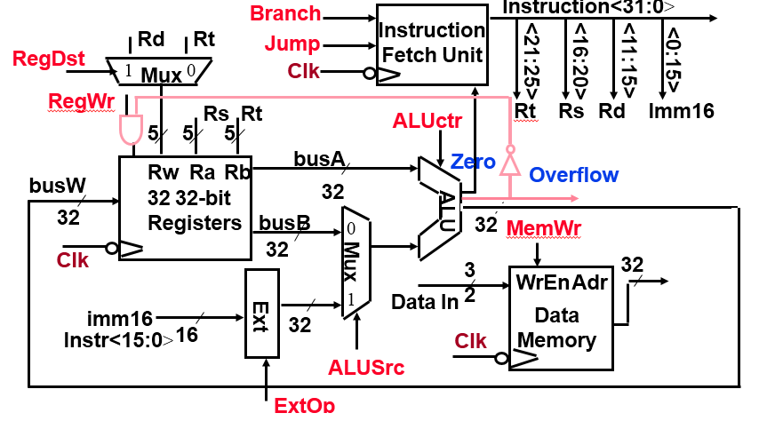
1、 补充数据通路，完成lw,sw 指令，
2、在时钟周期的什么时刻，完成了更新PC值，lw 指令完成了寄存器写入。
3、寄存器锁存延时(clk-to-Q) =100ps, 存储器的读写均为时间1000ps, ALU运算时间为2000ps, 寄存器读的时间为500ps, MUX的延迟时间为20ps, 其他时间忽略不计。请计算该数据通路的最大频率。
4、lw 指令，RegDst=? RegWr=? MemWr=?

Slide 84
作业
4、5、10、12、13
15、16

